Slide 1

TRƯỜNG TIỂU HỌC QUẢNG TIÊN
CHÀO MỪNG QUÝ THẦY CÔ
VỀ DỰ GIỜ THĂM LỚP
Hoạt động trải nghiệm
BÀI 9: HĐCD: LỚP HỌC CỦA EM

Slide 2
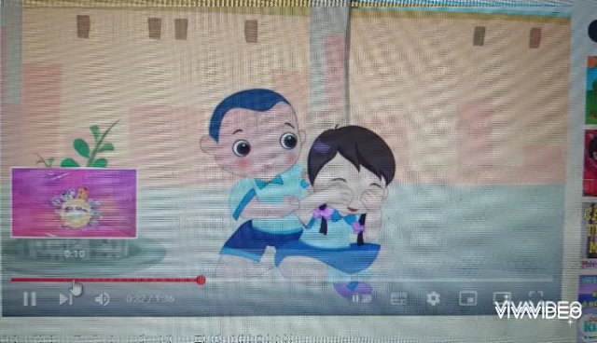
HOẠT ĐỘNG TRẢI NGHIỆM

Slide 3
Thứ……ngày…..tháng…..năm…….
HOẠT ĐỘNG TRẢI NGHIỆM
LỚP HỌC CỦA EM
1. Cùng ngắm lớp mình .
Mỗi em cùng ngắm lớp học của mình và trả lời các câu hỏi:
+ Các em nhìn thấy những gì?
+ Có điều gì đặc biệt ở lớp mình, khác những lớp khác không?
+ Các em có muốn đưa ra ý tưởng để trang trí lớp, khiến lớp có sự khác biệt so với lớp khác không?

Slide 4

Thứ……ngày…..tháng…..năm…….
HOẠT ĐỘNG TRẢI NGHIỆM
LỚP HỌC CỦA EM
2. Thể hiện ý tưởng trang trí lớp học.
Cùng nhau sinh hoạt nhóm 4:
+ Nêu ý tưởng về các ý tưởng trang trí lớp dựa trên ba tiêu chí “xanh-sạch-đẹp”
+ Mỗi nhóm viết ra tờ giấy chung các ý tưởng đó và lựa chọn thực hiện 1 ý tưởng

Slide 5
Thứ……ngày…..tháng…..năm…….
HOẠT ĐỘNG TRẢI NGHIỆM
TRÒ CHƠI: ….
…………..

Slide 6

XIN CHÂN THÀNH CẢM ƠN
QUÝ THẦY CÔ GIÁO VÀ CÁC EM

